Slide 1
MAESTRÍA EN AGRICULTURA SOSTENIBLE IV PROMOCIÓN
TEMA
VALOR NUTRITIVO Y ESTABILIDAD AERÓBICA DE LA PANCA DE ARROZ (Oryza sativa L.) ENSILADA
Elaborado por: Ketty Alexandra Cobeña Rosado

Slide 2
PROBLEMÁTICA

Slide 3
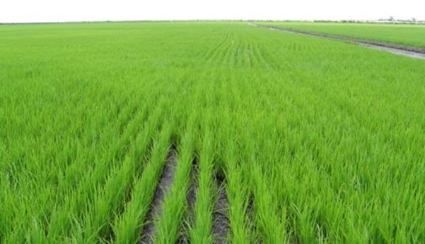
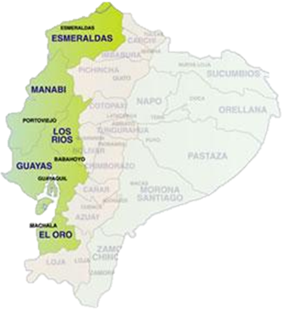
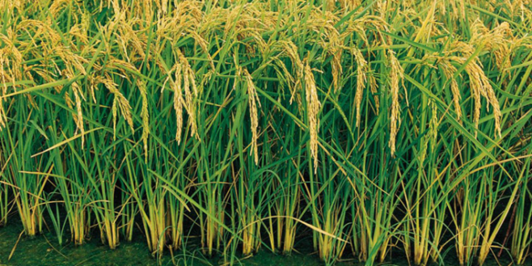
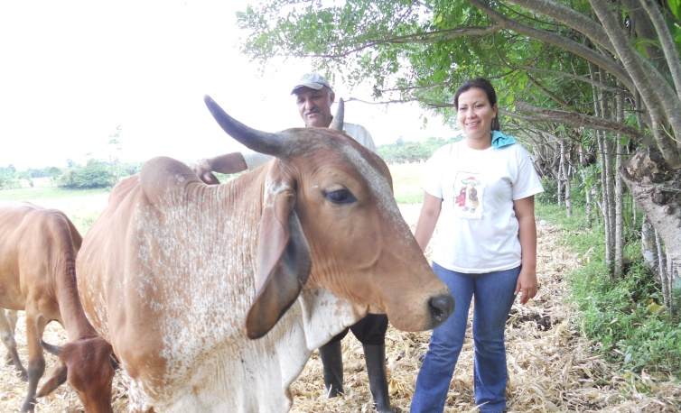
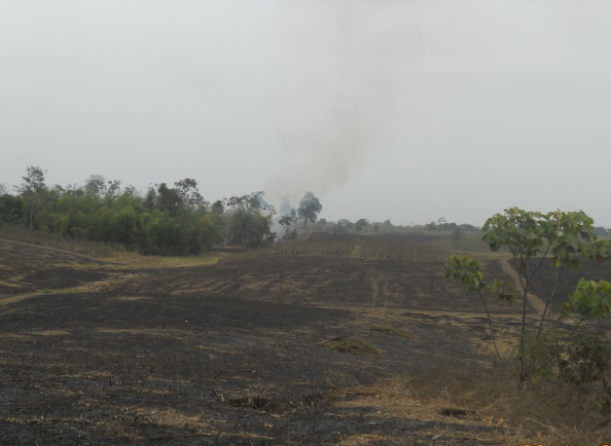
PROBLEMÁTICA
2013 (414.146,00 ha) a nivel nacional
27,65% Los Ríos (114.545,00 ha)
3736.05 millones TM (arroz, maíz, trigo, café, algodón, caña)
698.10 millones de TM (arroz).

Slide 4
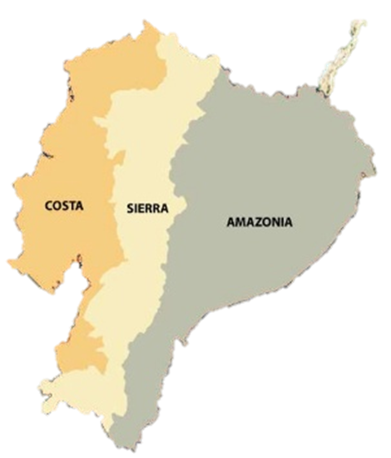
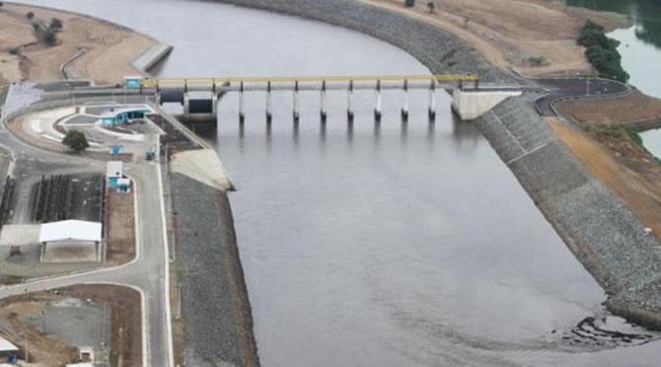
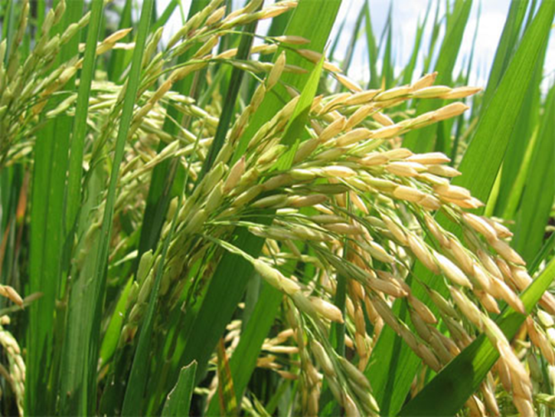
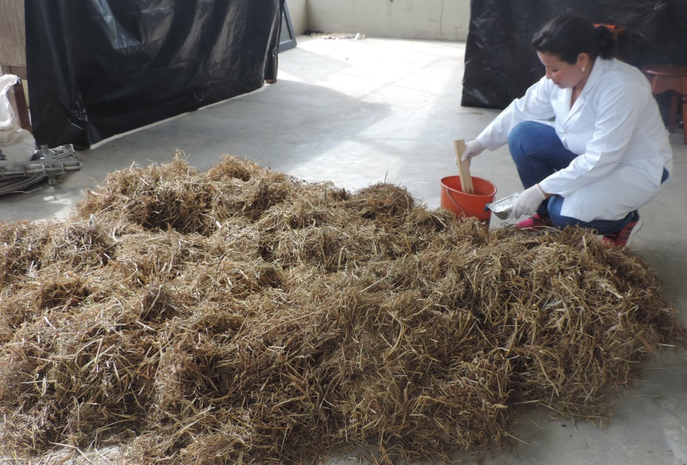
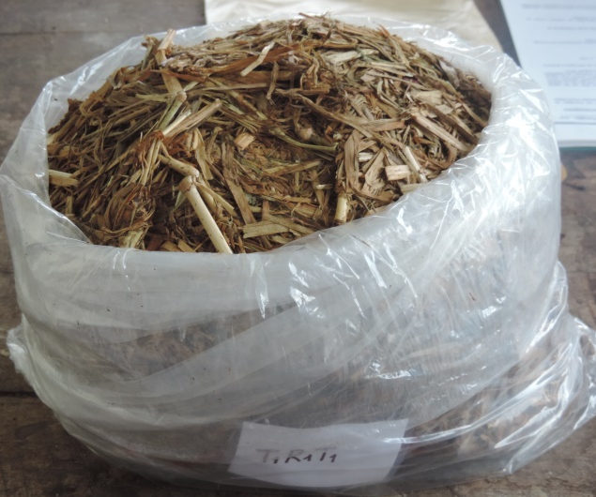
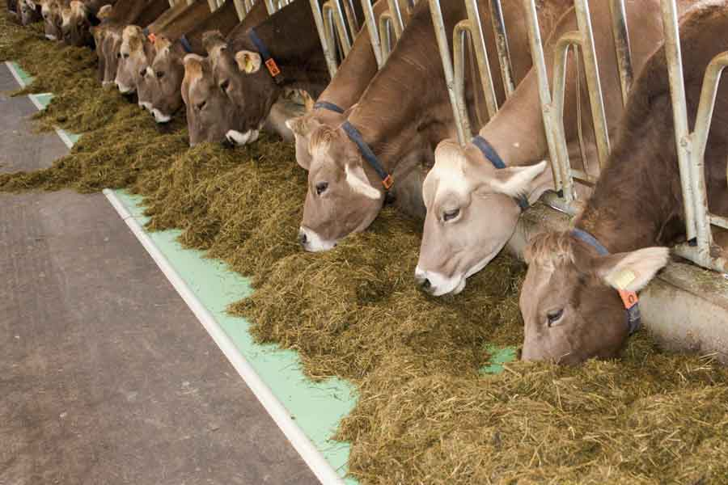
JUSTIFICACIÓN
TRASVASE DAUVIN
55% Guayas
45% Los Ríos
REPRESA BABA
Riego a más de 190 mil hectáreas
Agricultores mantengan su actividad productiva
Contribuyendo al desarrollo de la matriz productiva

Slide 5
OBJETIVOS

Slide 6
Objetivo General:
Evaluar el valor nutritivo, estabilidad aeróbica de la panca de arroz (Oryza sativa L.) ensilada y adoptar esta tecnología con los productores de rumiantes en el litoral ecuatoriano.

Slide 7
Objetivos Específicos:
Determinar la composición química bromatológica de la panca de arroz (Oryza sativa L.) antes y después de ensilar.
Determinar las características fermentativas, microbianas y nutritivas del ensilaje panca de arroz (Oryza sativa L.) con diferentes niveles de inclusión de urea más melaza.
Determinar la cinética de la fermentación y degradabilidad ruminal in situ de ensilajes panca de arroz (Oryza sativa L.) con diferentes niveles de inclusión de urea más melaza.
Difundir los resultados de la investigación mediante la entrega de trípticos en las principales asambleas de los agricultores a nivel local.

Slide 8
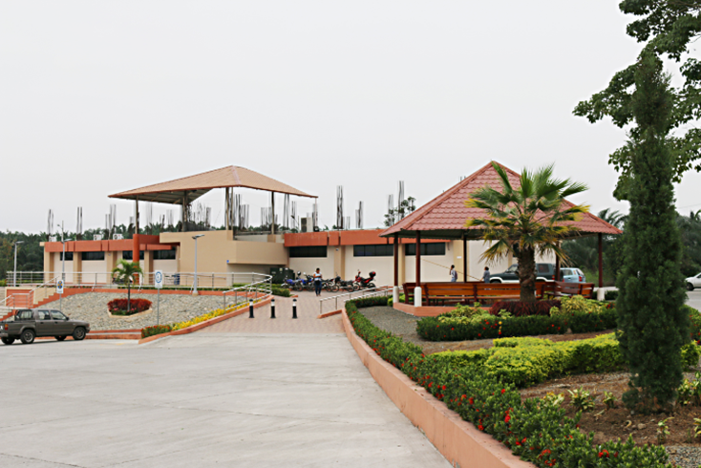
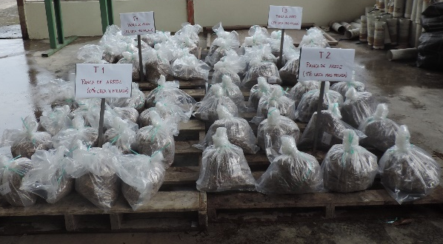
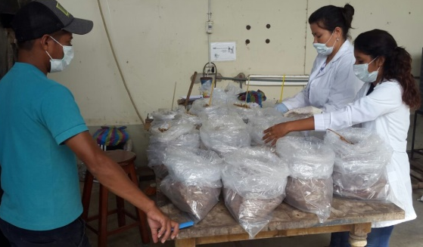
METODOLOGÍA
Ubicación de la investigación
64 microsilos
4 tratamientos
4 periodos de tiempo (14, 28, 42 y 56 días)
Laboratorio de Rumiología y Metabolismo Nutricional “RUMEN”
16 microsilos
Apertura cada 14 días

Slide 9
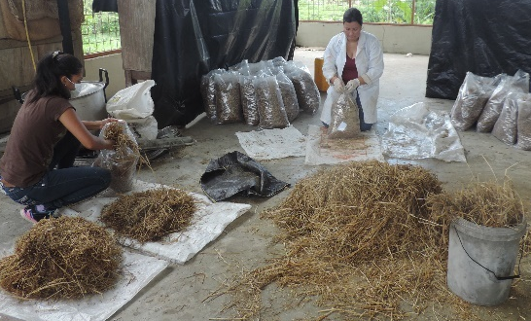
TRATAMIENTOS
Tratamiento | Detalle
T1 | Panca de arroz (testigo 0% de urea y 0% melaza).
T2 | Panca de arroz más 1% de urea más melaza.
T3 | Panca de arroz más 2% de urea más melaza.
T4 | Panca de arroz más 3% de urea más melaza.

Slide 10
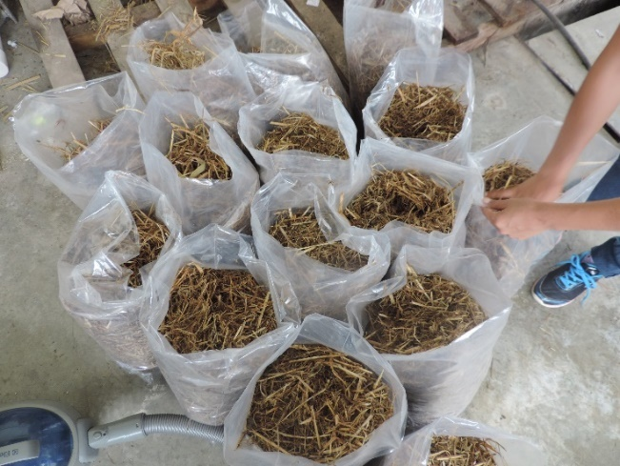
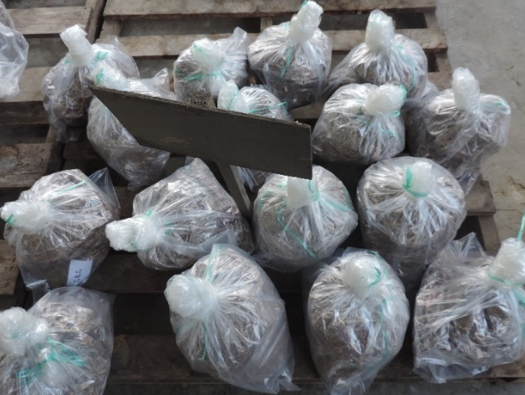
PREPARACIÓN Y ELABORACIÓN DE LOS MICROSILOS
Distribución de los componentes de los tratamientos
Tratamiento | Panca de arroz (kg) | Melaza (kg) | Agua | Urea (kg)
T1 | 10.66 | 0.00 | 5.34 | 0.00
T2 | 10.66 | 1.62 | 3.56 | 0.16
T3 | 10.66 | 1.62 | 3.40 | 0.32
T4 | 10.66 | 1.62 | 3.24 | 0.48
TOTAL | 42.64 | 4.86 | 15.54 | 0.96

Slide 11
PROCEDIMIENTO DEL ANÁLISIS MICROBIOLÓGICO
Preparación de MRS, AN,AS.
Esterilización de materiales en la Cámara de flujo laminar y llenado de cajas Petri.
Preparación y siembra de los tratamientos.
Medición de pH, calentador agitador, esterilización en autoclave.
Conteo de bacterias, hongos y levaduras.

Slide 12
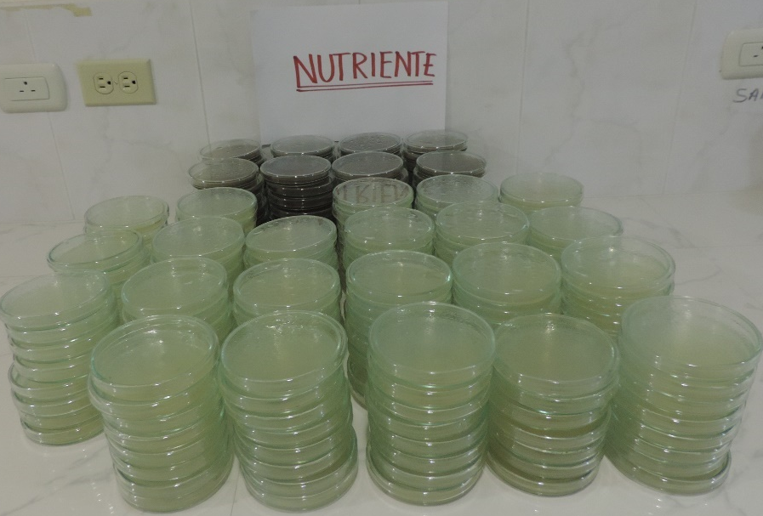
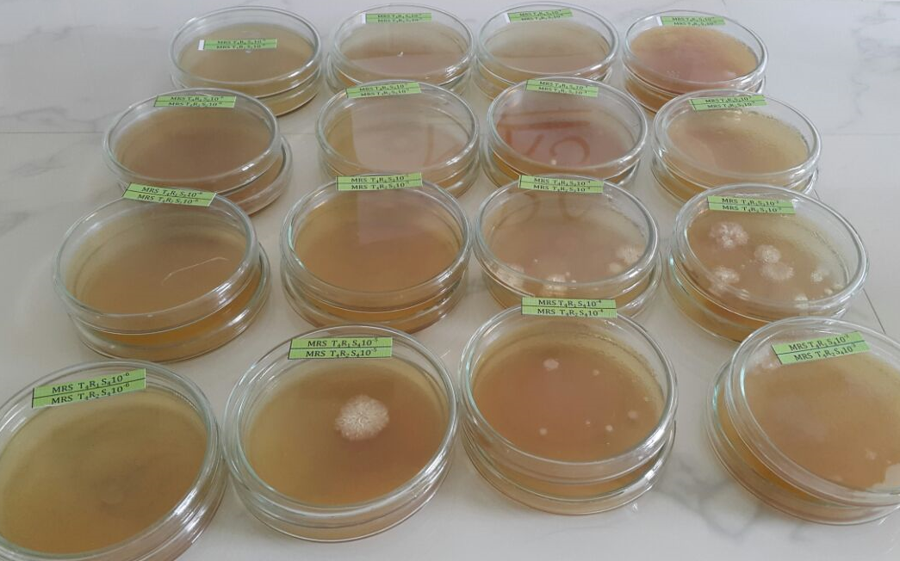
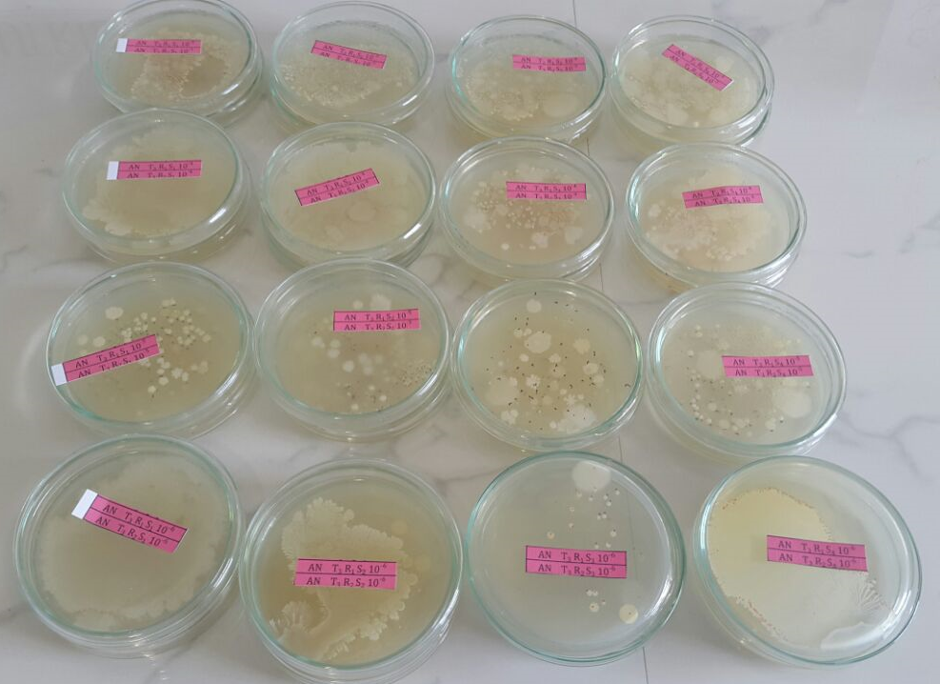
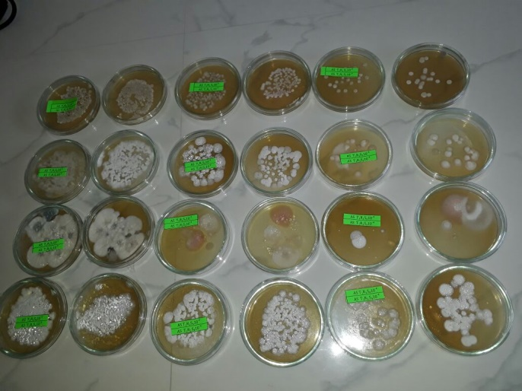
DISEÑO EXPERIMENTAL
Para el análisis del pH, temperatura y microbiología, se aplicó un diseño completamente al azar (DCA).
Se evaluaron cuatro tratamientos por cuatro repeticiones.

Slide 13
PROCEDIMIENTO DEL ANÁLISIS DE LA COMPOSICIÓN QUÍMICA
DETERMINACIÓN DE LA MATERIA SECA (MS)
PESO
Peso/crisol
Encera/balanza
Peso/muestra
ESTUFA
65°C/48h
Desecador/15min
Peso/crisol/muestra
REGISTRO
Muestras/65°C/48h
Peso/muestras
Datos/bitácora
Base datos
Molienda
PESO
Peso/ID/crisol
Estufa/65°C/48h

Slide 14
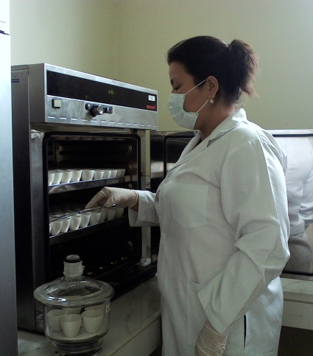
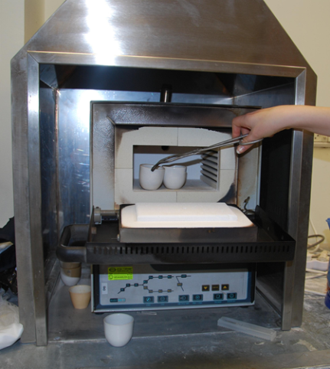
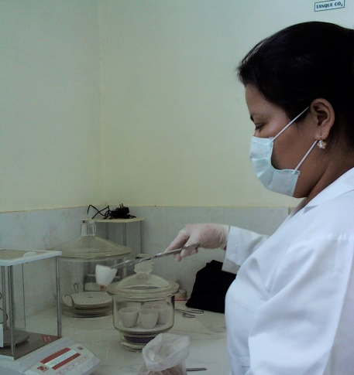
DETERMINACIÓN DE LA MATERIA INORGÁNICA (MI)
Estufa 65°C
Desecador 15min
Mufla 600°C/4horas
Refrescar 1hora
Sacar muestras
Desecador 15min
Pesar muestras

Slide 15
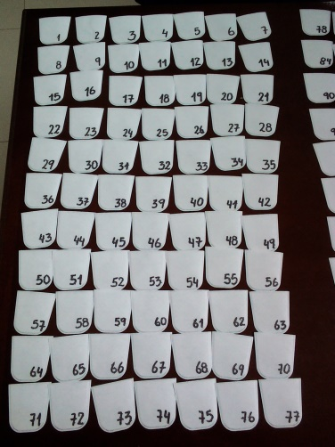
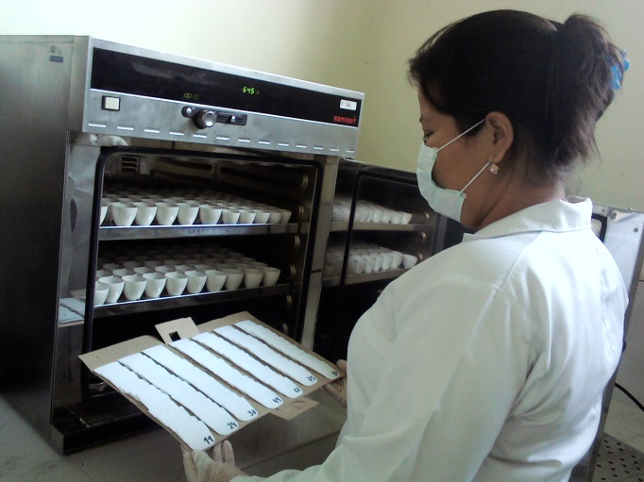
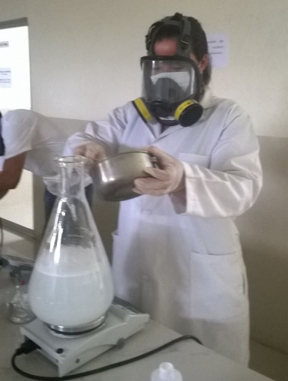
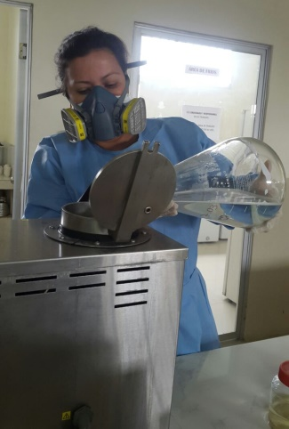
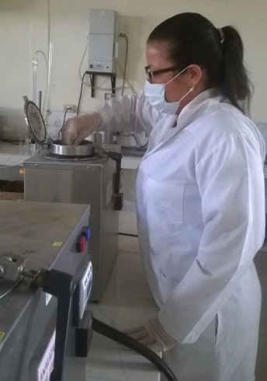
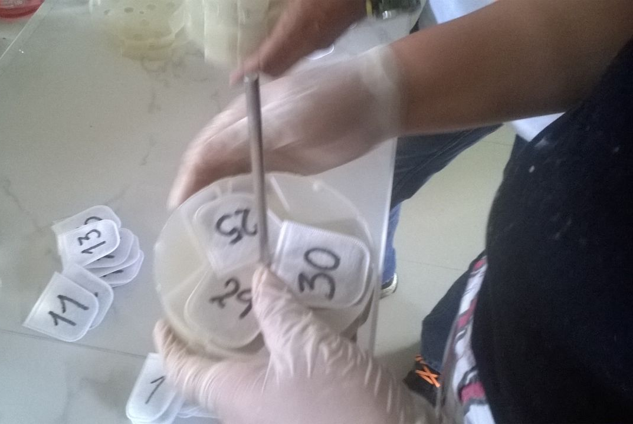
DETERMINACIÓN DE LA FIBRA DETERGENTE NEUTRA (FDN)
Identificación
Estufa-peso
Preparación
Añadir la FDN
Muestras
Arreglar

Slide 16
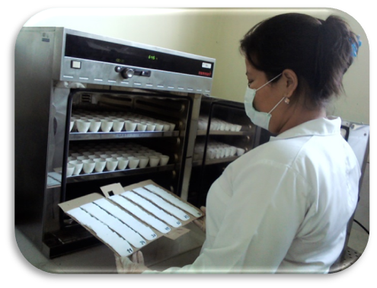
DETERMINACIÓN DE LA FIBRA DETERGENTE NEUTRA (FDA)
Identificación
Preparación
Arreglar
Estufa-peso
Añadir la FDA
Muestras

Slide 17
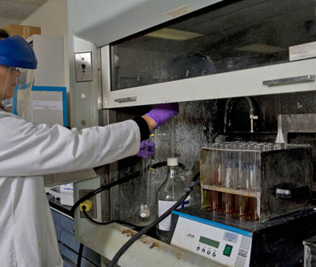
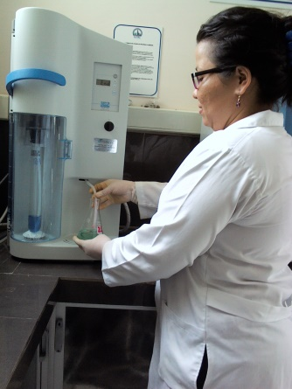
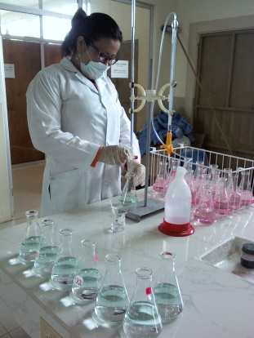
DETERMINACIÓN DE LA PROTEÍNA
(Método Kjeldahl)
Pesar muestra
Colocar muestra en matraz Kjeldahl
Añadir tableta catalizadora Kjeldahl
Añadir H₂SO₄ (5mL)
Calentar en el digestor
Añadir H₂O (10mL)
Digestión
Colocar ácido bórico en un matraz Erlenmeyer
Añadir 2 o 3 gotas de indicador
Añadir al equipo del destilador H₂O y NaOH
Colocar el matraz Kjeldahl en el destilador
Calentar hasta que todo el contenido de NH₃ haya sido destilado
Retirar el matraz Erlenmeyer
Preparar solución 1N de ácido sulfúrico
Añadir la solución 1N en la bureta
Titular la muestra del matraz Erlenmeyer hasta el cambio de color
Substraer esta cifra de volumen
Realizar los cálculos
Destilación
Titulación

Slide 18
DISEÑO EXPERIMENTAL
Para la determinación de MS, MI, MO, PB, FDN, FDA y hemicelulosa, se empleó un Diseño Completamente al Azar (DCA); se utilizó el programa informático de Excel para almacenar la base de datos y realizar los cálculos.
Modelo estadístico
Yij=µ+Ti+Eij
Donde:
Y es la variable de respuesta salida,
μ la media general
τi el efecto del i-ésimo tratamiento i = 1, ...,a
ε el error aleatorio.

Slide 19
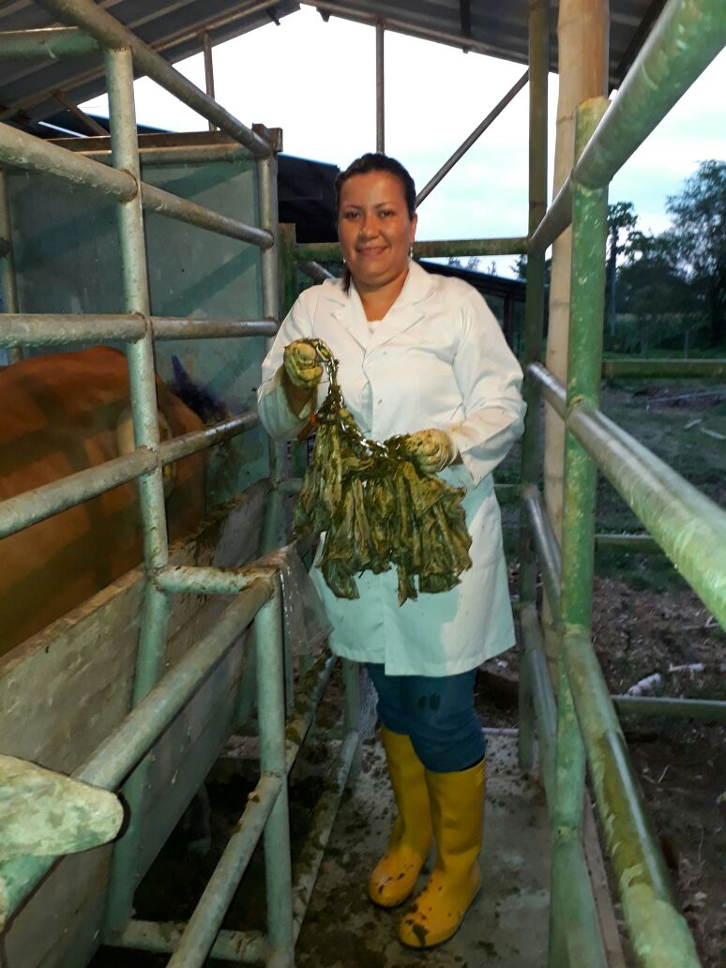
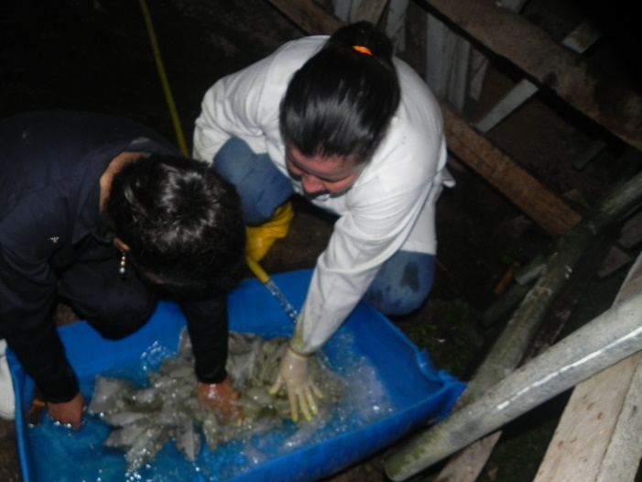
PROCEDIMIENTO PARA EL ANÁLISIS DE DEGRADABILIDAD RUMINAL IN SITU

Slide 20
DISEÑO EXPERIMENTAL
Para la determinación de la cinética de fermentación y degradabilidad ruminal in situ de la panca de arroz ensilada, se aplicó:
Diseño de Bloques Completamente al Azar (DBCA),
Siete tiempos de incubación (0; 3; ,6; 12; 24; 48 y,72 horas).
Se utilizó cuatro bovinos fistulados, cada uno representó un bloque.
Modelo estadístico
Yijk=µ + Ti + Bj + Eijk
Donde:
Y_{ij} es la respuesta del i-ésimo tratamiento en el j-ésimo bloque
µ es la media general
τ_{i} es el efecto del i-ésimo tratamiento i = 1, ...,a
β_{j} es el efecto del j-ésimo bloque j = 1, ...,b
ε_{ijk} es el término de error aleatorio para la respuesta ijk

Slide 21
DEGRADABILIDAD
DMS – DMI – DMO – DPB – DFDN – DFDA
Estuvieron sujetas a la ecuación exponencial :
DRb_{t} = a + b (1 - exp^{-kd*t})
Donde:
DRb_{t} (degradabilidad ruminal de la franción b en el tiempo t);
a es la fracción soluble que es completamente degradable en el rumen,
b es la fracción potencialmente degradable en el rumen,
kd es una constante, y
t es el tiempo de permanencia en el rumen
Para determinar los parámetros de cinética ruminal se utilizó la función Solver de Microsoft Excel.

Slide 22
ANÁLISIS DE LA INFORMACIÓN
Con el programa ANOVA de SAS se analizó la información del perfil nutricional y patrones fermentativos del material ensilado para cada tratamiento. Se aplicó la prueba de rangos múltiples de Tukey (P≤0,05). Además las respectivas correlaciones y regresiones.

Slide 24
pH y temperatura a los 14 días

Slide 25
pH y temperatura a los 28 días

Slide 26
pH y temperatura a los 42 días

Slide 27
pH y temperatura a los 56 días
pH + (6,25-8,55) Carr et al., (2002), Ramírez et al., (2002); Cárdenas (2003)
°C+ (29,5) Ramírez et al., (2002)

Slide 28
Análisis del crecimiento microbiano en los microsilos en la panca de arroz (Oryza sativa L.)

Slide 29
MRS
(Man, Rogosa, Sharpe)
BAL+(Triana et al., 2014)
Bolsen et al., (1995) la adición de amoníaco reduce la cantidad de BAL.
Tobía et al.,2003), BAL estimulantes de la fermentación e inhibidores del deterioro Ae.
Pahlow et al., (2003), BAL acidificación adecuada del ensilado para frenar el crecimiento microorganismos indeseables.

Slide 30
AGAR NUTRIENTE
Stefanie et al. (2001), uso del substrato, influirán en forma decisiva durante la fermentación del ensilaje.
se observa que elevados recuentos de mesófilos hasta el momento en que se abrieron los silos (Driehuis et al., 2001).

Slide 31
AGAR SABOURAUD
Esto corroboró el efecto fungistático de la urea a partir del 1% de concentración (Borges et al., 2011).

Slide 32
Análisis de la composición química de la panca de arroz (Oryza sativa L.)

Slide 33
ANÁLISIS ANTES DE ENSILAR

Slide 34
ANÁLISIS A LOS 14 DÍAS

Slide 35
ANÁLISIS A LOS 28 DÍAS

Slide 36
ANÁLISIS A LOS 42 DÍAS

Slide 37
ANÁLISIS A LOS 56 DÍAS
Fall et al., (1998) –(56%MS);
Peripolli et al., (2016), variación a la temporada de empacado de este subproducto.
(Yescas et al., 2004) +(91,78% y 89,19%) MS / MO +/PB -
Bergamaschine et al., (2006) -/PB -
Herrera et al., (2007) +MS/ PB +

Slide 38
Análisis de la degradabilidad in situ de la panca de arroz (Oryza sativa L.)

Slide 39
DMS
Godoy y Avellaneda (2016), +; Sánchez et al., (2016),+; Silva et al., (2014),-Noguera y Rosales, (2015),-;
Araiza-Rosales et al.,(2013), parámetros de degradabilidad+

Slide 40
DMI
Villalba et al., (2011), -
Noguera y Rosales, (2015), parámetros degradabilidad=

Slide 41
DMO
Sarduy et al., (2014) -
Barrera et al., (2015) +
Jafari et al. (2007)

Slide 42
DPB
Sarduy et al., (2014), =
Díaz et al.,(2001) -

Slide 43
DFDN
Sánchez et al., (2016), +
Villalba et al., (2011), -
Noguera y Rosales, (2015) = parámetros de degradabilidad

Slide 44
DFDA
Noguera y Rosales, (2015) =
Villalba et al., (2011) -

Slide 45
CONCLUSIONES
De acuerdo a los resultados obtenidos en los análisis de la composición química de MS, MI, MO, PB, FDN, FDA y hemicelulosa, a los 42 días presentaron las mejores características nutricionales, siendo el T3 que experimentó la mejor respuesta con la inclusión del 2% de urea más melaza.
La panca de arroz (Oryza sativa L.) ensilada se estabilizó en el periodo de 42 días obteniendo las mejores características fermentativas, microbianas y nutritivas del ensilaje con diferentes niveles de inclusión de urea más melaza. .
Con la inclusión de niveles (1,2,3%) de urea más melaza se pudo comprobar el efecto en la cinética de fermentación y la degradabilidad ruminal in situ obteniendo excelente resultados en todos los tratamientos estudiados a excepción del primer tratamiento.

Slide 46
CONCLUSIONES
Los resultados obtenidos de esta investigación se difundirán mediante trípticos en instituciones públicas y las asociaciones de ganaderos a nivel del litoral ecuatoriano.
De la conjunción de los resultados obtenidos en el estudio de la panca de arroz de urea más melaza se confirma que se puede utilizar este subproducto como una alternativa en la alimentación de los rumiantes en las épocas de escases de pasto en el litoral ecuatoriano.

Slide 47
RECOMENDACIONES
Se recomienda ensilar la panca de arroz (Oriza sativa L.) con la inclusión del 2% y 3% de urea más melaza, para mejorar el valor nutricional de este subproducto, para la alimentación de los rumiantes especialmente en la época de verano.
Realizar pruebas de palatabilidad, consumo y efecto en los parámetros zootécnicos en bovinos alimentados con la panca de arroz (Oriza sativa L.) ensilada con urea más melaza.

Slide 48
GRACIAS POR LA ATENCIÓN
“Si buscas resultados distintos no hagas siempre lo mismo”. Albert Einstein

Slide 49
